Slide 1


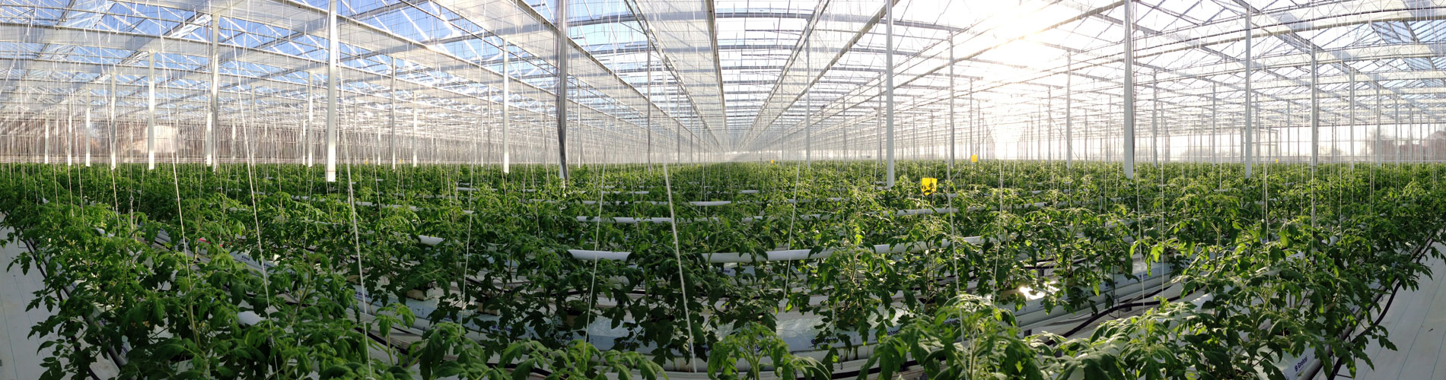


Supervision de serre
CHESNOUARD Dylan
GERARD Samuel
NGUENE Steven
RINEAU Willy
Mr ANGIBAUD

Slide 2










Présentation du projet
Le Groupe Olivier est spécialisé dans la production de tomates et concombres sous serres verre dans la région nantaise.
Ainsi, l’entreprise voudrait superviser l’état de la serre, tout en récupérant et stockant l’ensemble des données suivantes :

Slide 3

Rôle des étudiants
Etudiant 1 : Steven
Partie rapsberry acquisition
Etudiant 3 : Samuel
Partie BDD avec le serveur Wamp
Etudiant 2 : Willy
Partie Web avec Netbeans
Etudiant 4 : Dylan
Partie Application androïd avec androïd studio

Slide 4



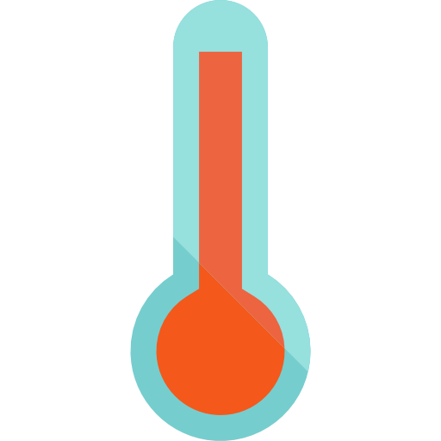


Partie Personnelle
Installation du serveur Wamp et de la BDD : Collection des dernières mesures
Mise en place page php :
Visualisation de l'état en temps réel de la serre
Mise en place de la boucle 4-20 mA (avec Willy) :
Acquérir la mesure température

